Slide 1
MiradorSoftware
Documento de Arquitectura de Software (DAS)
Integrantes: Benjamin Campos, Fabian Cid, Fernando Chamorro.
Ingeniería de Software

Slide 2
CONTEXTO
Problema y Solución
Edificio "El Mirador" — situación actual vs. propuesta
⚠ PROBLEMAS ACTUALES
✓ SOLUCIÓN PROPUESTA
⬡ Gestión 100% manual de pagos y cobros
⬡ Alta morosidad sin seguimiento automático
⬡ Falta de transparencia financiera
⬡ Canales de comunicación deficientes
⬡ Retrasos administrativos costosos
✓ Automatización de cobros y pagos
✓ Monitoreo de morosidad en tiempo real
✓ Transparencia financiera total
✓ Comunicación directa residentes–admin
✓ Reportes financieros automáticos
→

Slide 3
CICLO DE VIDA
Fases del Ciclo de Vida del Software
Metodología aplicada al desarrollo de MiradorSoftware
①
②
③
④
⑤
Análisis
Diseño
Desarrollo
Pruebas
Despliegue
Levantamiento de RF/RNF. Identificación de actores y casos de uso. Definición del alcance del sistema.
Arquitectura de microservicios. Modelo 4+1. Patrones MVC, Repository, Observer y API Gateway.
Frontend React.js. Backend Node.js con microservicios. BD PostgreSQL por servicio.
Validación de RNF: respuesta <2s, uptime 99.5%, seguridad bcrypt. Pruebas de integración.
Infraestructura cloud. Nginx como proxy inverso. Integración con Webpay / SendGrid.

Slide 4
ARQUITECTURA
Arquitectura del Sistema
Estilo adoptado: Microservicios + Patrones de Diseño
Microservicios Distribuidos
Microservicios del Sistema
Cada módulo opera de forma independiente
Comunicación vía APIs RESTful
Despliegue autónomo por servicio
Falla aislada: un servicio caído no derrumba el sistema
Frontend (React.js)
API Gateway
Servicio Usuarios
Servicio Pagos
Servicio Morosidad
Servicio Notificaciones
Servicio Reportes
Servicio Reclamos
Patrones Aplicados
MVC
Repository
Observer
API Gateway
Singleton
PostgreSQL (BD por servicio)

Slide 5
Modelo 4+1
Representación arquitectónica desde 5 perspectivas complementarias
👁 Vista de Escenario
🧩 Vista Lógica
📦 Vista de Desarrollo
Casos de Uso
Diagrama de Clases
Componentes y Paquetes
Hilo conductor del modelo. Define actores y sus interacciones con el sistema.
Estructura estática: clases, atributos, relaciones y herencia entre objetos.
Organización del código: microservicios, paquetes y módulos del sistema.
⚙️ Vista de Procesos
4+1
🖥 Vista Física
Diagrama de Actividad
Diagrama de Despliegue
Flujos dinámicos: swimlanes, concurrencia y validaciones en tiempo real.
Infraestructura: nodos, protocolos, servidores y servicios externos.

Slide 6
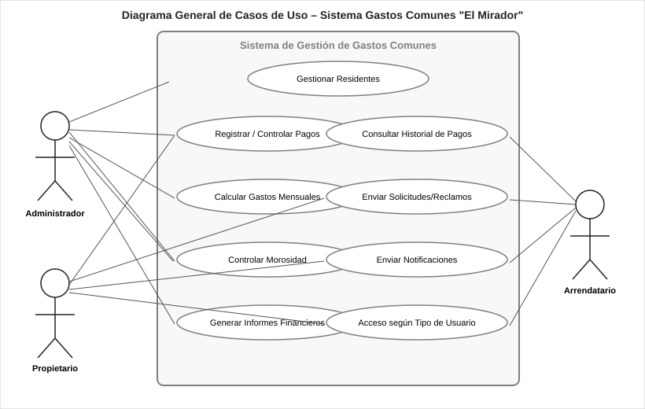
VISTA DE ESCENARIO
Vista de Escenario — Casos de Uso
Actores e interacciones principales del sistema
ACTORES
CASOS DE USO PRINCIPALES
🏢
Administrador
CU-001
Admin
CU-002
Admin/Prop
Control total: residentes, pagos, morosidad, informes.
Gestionar información de residentes
Registrar y controlar pagos de gastos comunes
CU-003
Prop/Arr
CU-004
Admin
Subir comprobante de pago
Calcular gastos comunes mensuales
🏠
Propietario
Consulta historial, registra pagos, envía reclamos.
CU-005
Admin
CU-006
Sistema
Controlar morosidad e identificar deudores
Enviar notificaciones y recordatorios
CU-007
Admin
CU-008
Prop/Arr
🔑
Arrendatario
Generar informes financieros
Enviar solicitudes y reclamos
Acceso con código especial para pagar y consultar deuda.
CU-009
Prop/Arr
CU-010
Todos
Consultar historial de pagos y deudas
Acceso diferenciado según tipo de usuario

Slide 7
VISTA LÓGICA
Vista Lógica — Diagrama de Clases
Estructura estática: clases, atributos, relaciones y herencia
«class» Usuario
«class» Pago
«class» GastoComun
− idUsuario
− monto
− descripcion
− nombre
− fecha
− monto
− email
− estado
− mes
− contraseña
− comprobante
+ calcularTotal()
− tipoUsuario
hereda
+ verificarPago()
+ login()
«class» Administrador
«class» Residente
«class» Departamento
«class» Notificacion
− nivelAcceso
− tipo
− numero
− tipo
+ generarInforme()
− codigoAcceso
− piso
− mensaje
+ consultarDeuda()
(sin métodos propios)
− fecha
+ enviar()

Slide 8
VISTA DE DESARROLLO
Vista de Desarrollo — Componentes y Paquetes
Organización del código y responsabilidades de cada módulo
DIAGRAMA DE PAQUETES
DIAGRAMA DE COMPONENTES
«component» Panel Admin (Frontend)
«package» Presentación
Views, Components, Routes, Assets. Frontend React.js.
«component» Portal Residente (Frontend)
↓ depende
«package» Controladores
UsuarioController, PagoController, ReclamoController, NotificacionController.
«component» API Gateway / Router
↓ depende
«package» Servicios
Lógica de negocio: PagoService, MorosidadService, InformeService.
↓ depende
Svc. Usuarios
Svc. Pagos
«package» Modelos
Entidades del dominio: Usuario, Pago, Reclamo, GastoComun.
↓ depende
Svc. Morosidad
Svc. Notificaciones
«package» Repositorios
Abstracción BD: PagoRepository, UsuarioRepository → PostgreSQL.
Svc. Reportes
PostgreSQL (×3 BD)

Slide 9
VISTA DE PROCESOS
Vista de Procesos — Diagrama de Actividad
Flujo: Registrar Pago de Gasto Común (Swimlane)
RESIDENTE
SISTEMA / ADMINISTRADOR
① Inicia sesión
con credenciales
③ Muestra formulario
con monto calculado
↓
② Selecciona
"Registrar Pago"
⑤ Valida datos
y formato adjunto
↓
④ Ingresa datos del pago
y adjunta comprobante
⑥ Registra pago
estado: Pendiente
↓
⑤ (alt) Corrige datos
si hay error
⑦ Notifica residente
y administrador
⑧ Admin verifica:
Verificado / Rechazado

Slide 10
VISTA FÍSICA
Vista Física — Diagrama de Despliegue
Infraestructura: nodos, protocolos y servicios externos
💻 Dispositivo Cliente
🔒 Nginx (Proxy)
⚙️ App Server (Node.js)
PC / tablet / smartphone. Navegador o PWA.
Proxy inverso. Termina SSL/TLS. Balanceador de carga.
Microservicios: Pagos, Notif., Reportes, Usuarios.
TCP :5432 ↓
HTTPS API ↓
HTTP/S3 ↓
🗄 PostgreSQL
📧 SendGrid (externo)
🗂 Almacenamiento S3
BD Usuarios · BD Pagos · BD Reclamos
Envío de correos vía HTTPS API REST.
Comprobantes e informes en PDF.

Slide 11
CALIDAD DEL SOFTWARE
Estándares de Calidad — ISO/IEC 25010
Atributos de calidad aplicados en el diseño de MiradorSoftware
🔐 Seguridad
(RNF-1)
📶 Disponibilidad
(RNF-2)
⚡ Rendimiento
(RNF-3)
Contraseñas encriptadas con bcrypt. JWT en API Gateway. Acceso basado en roles.
Uptime mínimo 99.5%. Infraestructura cloud. Microservicios resilientes.
Respuesta < 2s en consultas de cartolas y pantallas principales.
📈 Escalabilidad
(RNF-4)
📱 Usabilidad
(RNF-5)
🔧 Mantenibilidad
Arquitectura soporta nuevas torres o condominios sin rediseño.
Interfaz Responsive. Compatible WCAG 2.1 Nivel AA para accesibilidad.
Código modular por microservicio. Patrones Repository y MVC facilitan cambios.

Slide 12
Conclusiones
MiradorSoftware — síntesis del proyecto
✅
MiradorSoftware digitaliza y automatiza el 100% de la gestión del edificio, eliminando procesos manuales.
📉
La arquitectura de microservicios garantiza resiliencia, escalabilidad y fácil mantenimiento futuro.
🔍
El Modelo 4+1 permitió documentar el sistema desde 5 perspectivas complementarias y coherentes.
⭐
Los atributos ISO/IEC 25010 integrados desde el diseño aseguran calidad real, no solo funcionalidad.
🚀
La solución reduce morosidad, aumenta transparencia y reconstruye la confianza en la comunidad.

